Slide 1
Виктор Михайлович Васнецов «Царевна – лягушка»
Урок развития речи
Учимся писать сочинение по картине

Slide 2
Цель урока:
Расрыть отличие литературы от живописи при обучении описания картины В. М. Васнецова «Царевна-лягушка»

Slide 3
Как читать картину?
Что раскрывает основное содержание картины?
Как художник передаёт её содержание?
Что ещё важно для раскрытия идеи картины?

Slide 4
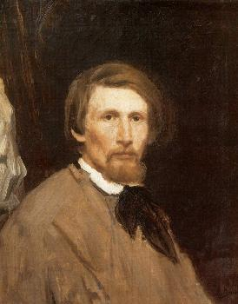
Виктор Михайлович Васнецов
1848 - 1926

Slide 5
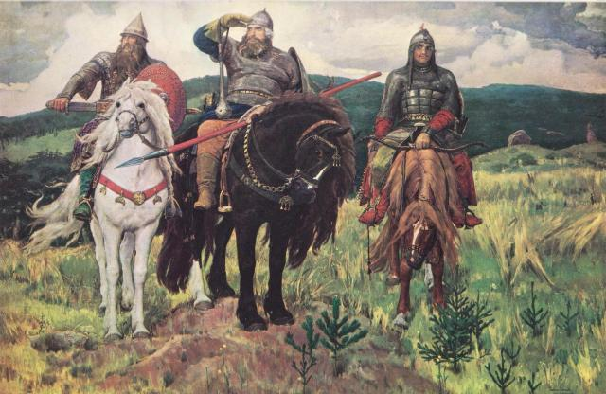
«Богатыри»

Slide 6
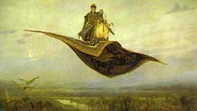
«Ковёр-самолёт»

Slide 7
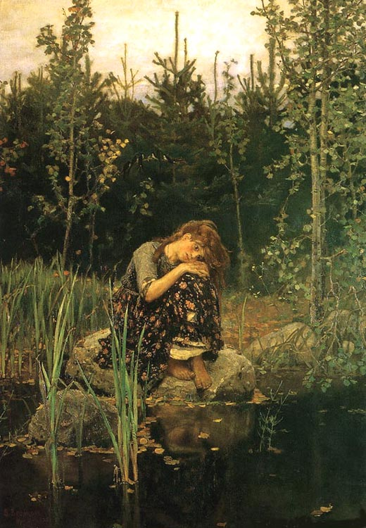
«Алёнушка»

Slide 8
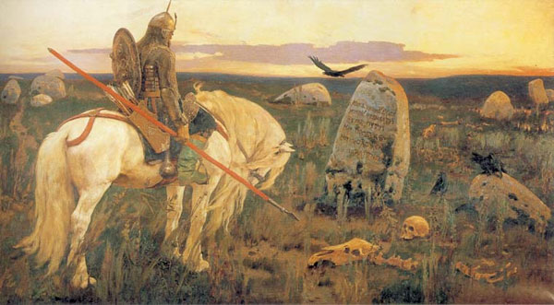
«Витязь на распутье»

Slide 9
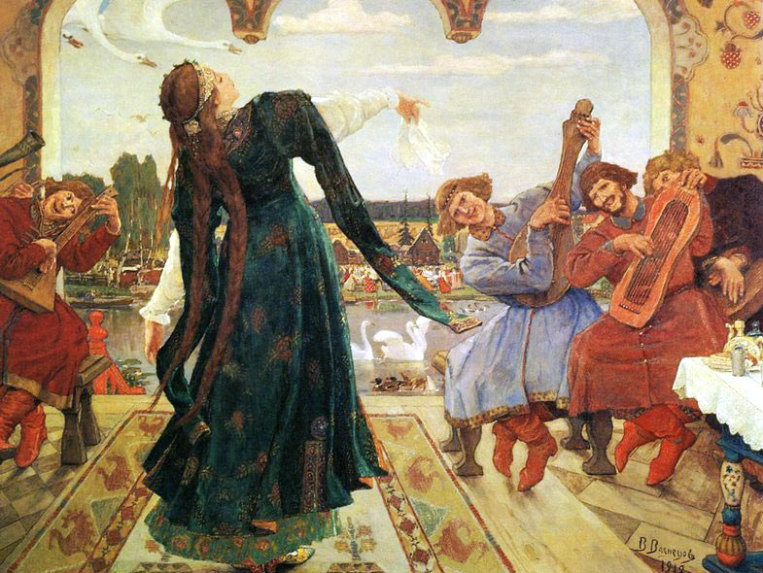

Slide 10
Примерный план
Художник В. М. Васнецов и его картина.
Что изображено на картине?
Как Василиса попала на пир?
Как она танцует?
Каково впечатление от картины?

